Slide 1
SPOLNE BOLEZNI

Slide 2
Nekaj o tem
Povzročajo jih bakterije, virusi in paraziti
Širijo se z vaginalnim, oralnim in analnim spolnim odnosom
Vse pogostejše okužbe med 15 – 24 letom

Slide 3
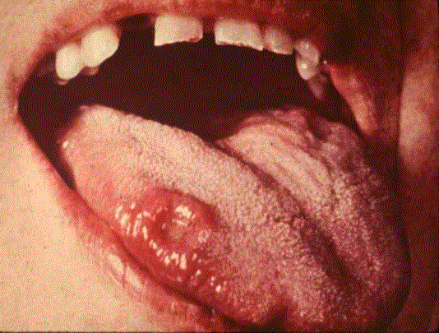
Znaki in simptomi
Bolezen lahko poteka brez znakov in simptomov
Znaki in simptomi:
Izcedek iz sečnice ali nožnice
Bolečine v vagini ali modih
Izpuščaji in odprte rane na spolovilih ali v ustni votlini
Vročina
Glavoboli
Genitalne ali analne
bradavice

Slide 4
posledice
Pri 10 do 40 žensk z nezdravljeno klamidijsko okužbo pride do vnetja male medenice
Pri nosečnicah z gonokokno okužbo so pogostejši spontani splavi
Pri moških so posledice klamidijske okužbe vnetje obmodka, ki vodi v neplodnost

Slide 5
Preprečevanje okužb
Najboljša preventiva je vzdržnost
Najbolje je uporabiti kondom
Priporočljivo je da spolnega partnerja dobro poznamo
Zmanjšamo število
spolnih partnerjev

Slide 6
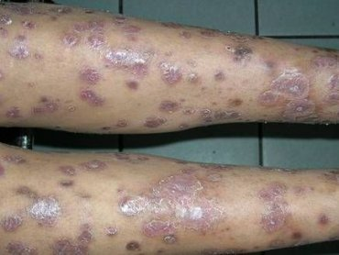
bolezni
SIFILIS
Okužimo se preko spolnih stikov
V začetnem stadiju se pojavi majhna, rdeče-rjavkasta razjeda(trdi čankar)
Nato se pojavi neboleč izpuščaj
Posledice so lahko:
ohromelost, slepota,
izguba sluha,
duševna zmedenost

Slide 7
ČANKROID
Okužimo se preko spolnih stikov
Najprej nastane okrogla razjeda
z nazobčanimi robovi
Razjeda je mehka
in zelo boleča
Bolezen se zdravi
z antibiotiki

Slide 8
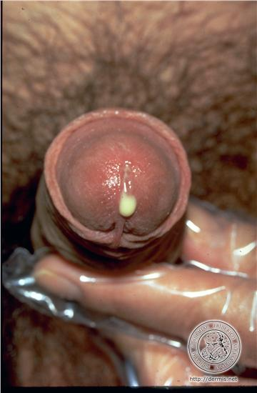
GONOREJA
Povzročitelj je gonokok
Okužimo se preko spolnih stikov
Pri ženski se pojavi obilen izcedek iz nožnice, pri moških pa gnojni izcedek iz spolnega uda
Če bolezen ne zdravimo
lahko pride do neplodnosti

Slide 9
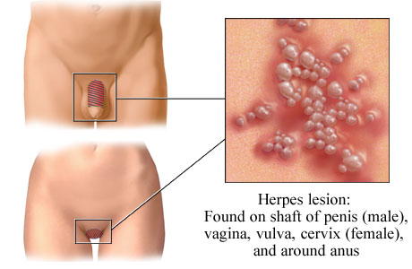
GENITALNI HERPES
Okužimo se preko spolnih stikov
Povzroča razjede, ki predstavljajo vir okužbe
Najprej se pojavijo neboleči izpuščaji iz katerik nastanejo ranice oz. razjede
Ranice se zacelijo v približno 3 tednih

Slide 10
KLAMIDIJSKO VNETJE
Okužimo se preko spolnih stikov
Pri moških pride do pekočega in bolečega uriniranja, pri ženskah pa do močnejšega izcedka
Možna je neplodnost pri obeh spolih
Zdravi se z antibiotiki

Slide 11
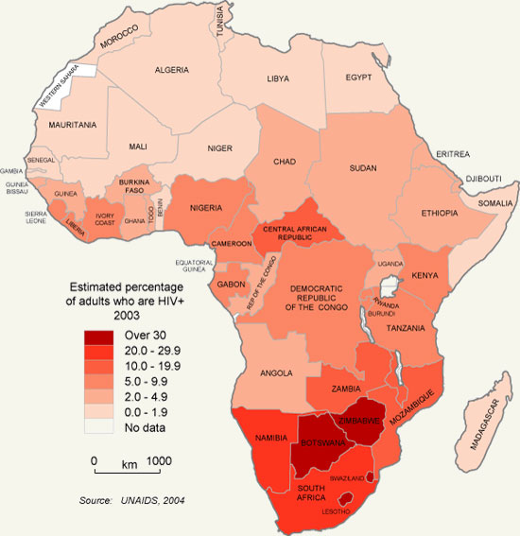
AIDS
Prenaša se s spolnimi stiki, krvjo, spermo, okuženimi iglami, z mater na plod…
Potek okužbe z HIV lahko
razdelimo na več obdobij:
akutno, zgodnje, srednje
in pozno obdobje
Za enkrat ozdravljenje
še ni možno

Slide 12
RAK MATERNIČNEGA VRATU
Nastaja v celicah sluzničnega epitela
Visokorizični genotipi HPV
Kadilke so v večji nevarnosti
za nastanek raka,
prav tako tudi ženske
ki so velikokrat rodile

Slide 13
viri
KANSKY Aleksej, Kožne in spolne bolezni
Dr. Eman Pertl, Kožne in spolne bolezni
http://vizita.si/clanek/spolnost/prepoznajte-znake-spolno-prenosljive-bolezni.html
http://www.viva.si/Spolnost/3719/Spolno-prenosljive-bolezni-Za%C5%A1%C4%8Ditite-se
http://www.neplodnost.info/ziva/portal/index.php?topic=INFEKCIJE
http://www.zzv-ce.si/unlimitpages.asp?id=280
http://www.viva.si/Spolnost/1003/Spolno-prenosljive-oku%C5%BEbe-med-nami
http://sl.wikipedia.org/wiki/Spolno_prenosljiva_bolezen
http://www.tosemjaz.net/clanki/496/category.html

